Slide 1

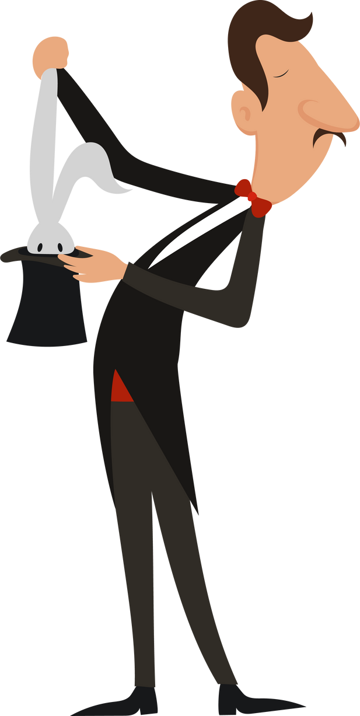

BÀI 5
TIẾNG CƯỜI
TRÊN SÂN KHẤU

Slide 2



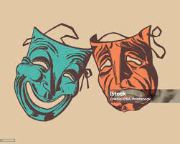

HOẠT ĐỘNG MỞ ĐẦU
Hãy quan sát biểu tượng sân khấu (hình bên) và cho biết ý nghĩa của biểu tượng này.

Slide 3

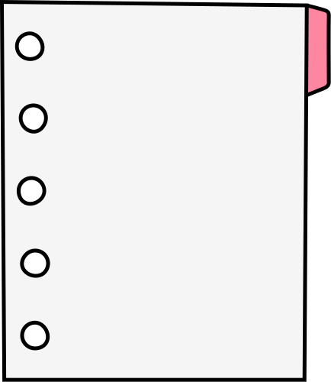


- Mặt nạ hài kịch: có nụ cười rộng và miệng cong lên, tượng trưng cho sự vui vẻ, hóm hỉnh và châm biếm, dùng biện pháp gây cười để chế giễu các tính cách và hành động xấu xa, lố bịch, lỗi thời của con người với mục đích mang lại tiếng cười cho khán giả. Ngược lại, mặt nạ bi kịch có biểu cảm buồn bã, tượng trưng cho sự đau khổ, bi thương. Nội dung hài kịch tập trung vào những chủ đề nghiêm túc và các vấn đề nhân sinh. Hai mặt nạ này đại diện cho hai khía cạnh cơ bản của nghệ thuật sân khấu: khả năng khơi gợi những cảm xúc trái ngược nhau ở con người, từ niềm vui sướng tột độ đến sự đau buồn sâu sắc
- Suy nghĩ, liên tưởng đến sân khấu, nghệ thuật biểu diễn, văn học và thậm chí là chính cuộc sống, nơi niềm vui và nỗi buồn luôn đan xen nhau.

Slide 4





ĐỌC VĂN BẢN 1
MÀN DIỄU HÀNH – TRÌNH DIỆN QUAN THANH TRA
(trích Quan thanh tra của N. Gô-gôn)

Slide 5
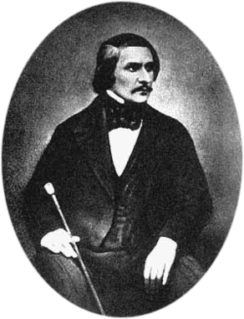
Hoạt động tìm hiểu chung
HS đọc văn bản theo vai, cho biết những nét chính về tác giả và tác phẩm và đoạn trích

Slide 6


Tìm hiểu chung
1. Tác giả
Tên tác giả | NiKolay Vasilyevich Gogol
Ông được mệnh danh | “Ông hoàng của tiếng cười Nga”, .
Quan điểm ST | Văn học là vũ khí cải tạo cuộc sống, giáo dưỡng thẩm mĩ, nâng cao ý thức công dân, thanh lọc đạo đức con người
Phong cách ST | Tiếng cười trong hài kịch của ông dí dỏm, có duyên và đa dạng, từ châm biếm sắc bén đến hài hước nhẹ nhàng và trữ tình tinh tế, vừa miêu tả sinh động cuộc sống thường nhật vừa thấm đẫm triết lý nhân sinh cao cả..
TP tiêu biếu | - Hài kịch: Đám cưới, Những con bạc, Quan thanh tra, …. - Văn xuôi: : Bức chân dung, Chiếc áo khoác, Những linh hồn chết, …

Slide 7
Tìm hiểu chung
2. Tác phẩm
Tên tác phẩm | Quan thanh tra
Hoàn cảnh ST | Năm 1836
Dung lượng | 5 hồi
Tóm tắt | Thị trưởng được cấp báo có quan thanh tra từ thủ đô Xanh Pê-tec-bua (Saint-Petersburg) bí mật đến thành phố. Quan chức địa phương nháo nhào cắt đặt phương án đối phó. Trong cơn hoảng sợ, họ đã nhằm Khle-xta- kốp (Khlestakov) - một công chức nhỏ thua bạc nhẵn túi đi ngang qua thành phố- là quan thanh tra, nên đón y về lưu trú tại nhà thị trưởng. Họ thi nhau nịnh hót, hối lộ y và nói xấu nhau. Sau khi ăn uống no say, khoe khoang khoác lác, ve vãn vợ và con gái thị trưởng, nhận một số tiền lớn, Khle-xta- kốp rời thành phố. Đúng lúc đó quan thanh tra thật tới, chính thức ra lệnh đòi các quan chúc lập tức đến trình diện. Tất cả chết sững, đưng im bất động hồi lâu.

Slide 8
Tìm hiểu chung
3. Đoạn trích
Xuất xứ | Trích từ hài kịch “Quan thanh tra”
Vị trí | Hồi IV lớp 1,2,3,4,5,6,7,8,9 của tác phẩm
Tóm tắt | Các quan chức địa phương nhận nhầm một vị khách vãng lai là “quan thanh tra”, nên rất sợ hãi và tập trung tại nhà thị trưởng để bàn chuyện đối phó. Lần lượt, họ vào yết kiến “quan thanh tra” này, cùng “vi thiêng”, nịnh hót và nói xấu lẫn nhau.Ban đầu, vị khách (Khle-xta-kốp) tưởng rằng quan chức địa phương là “tốt bụng” và “hiếu khách”, nên khi nhận được tiền, ông coi đó là “vay mượn”. Tuy nhiên, sau khi biết rằng những người này nhận nhầm mình là quan lớn, Khle-xta-kốp quyết định sẽ vay thêm tiền và “cao chạy xa bay”.

Slide 9
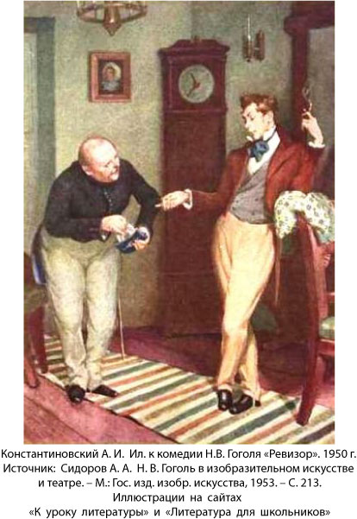
Hoạt động khám phá vb
Nhiệm vụ 1: Tìm hiểu ngôn ngữ, xung đột, hành động, nhân vật, kết cấu, tình huống, thủ pháp trào phúng của văn bản
Nhiệm vụ 2: Tìm hiểu giá trị nhận thức, giáo dục và thẩm mĩ của tác phẩm, các giá trị văn hoá, triết lí nhân sinh từ văn bản.
Nhiệm vụ 3: Mở rộng

Slide 10

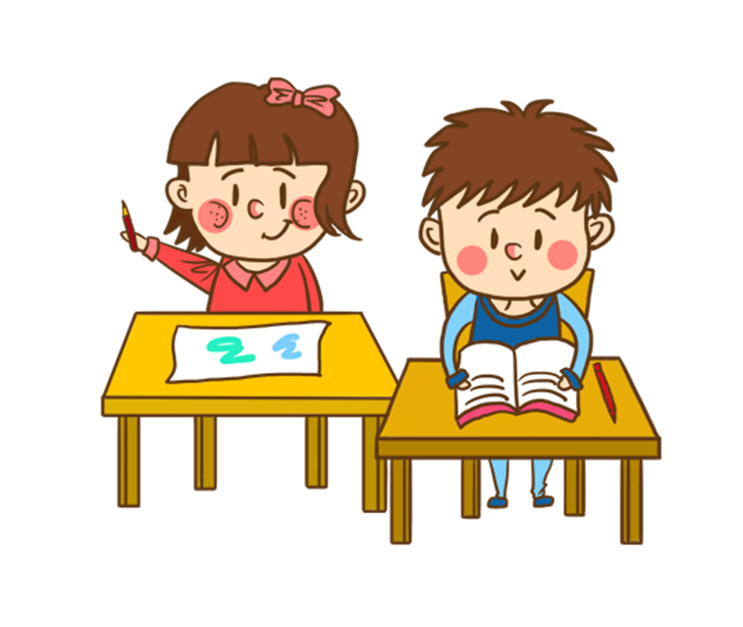
Nhiệm vụ 1
HS chuẩn bị các câu 1, 2, 3, 4, (SGK, tr.134, 135), sau đó trình bày kết quả theo hình thức nhóm đôi (think – pair – share)

Slide 11
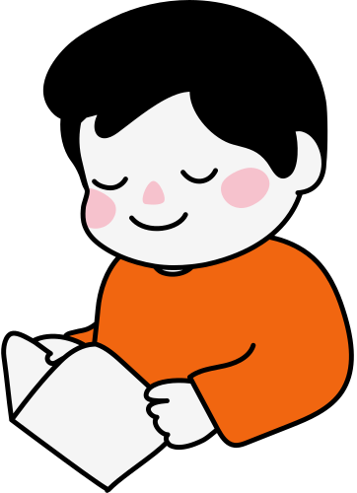


II. Khám phá văn bản
1.Tìm hiểu ngôn ngữ, xung đột, hành động, nhân vật, kết cấu, tình huống, thủ pháp trào phúng trong hài kịch
1.1 Các sự kiện chính và tình huống hài kịch
PHIẾU HỌC TẬP SỐ 1
Các sự kiện chính | Tình huống hài kịch
- Các quan chức địa phương nhận nhầm một vị khách vãng lai là “quan thanh tra”, nên rất sợ hãi và tập trung tại nhà thị trưởng để bàn chuyện đối phó. - Lần lượt, họ vào yết kiến “quan thanh tra” này, cùng “vi thiêng”, nịnh hót và nói xấu lẫn nhau. - Vị khách (Khle-xta-kốp) tưởng rằng quan chức địa phương là “tốt bụng” và “hiếu khách”, nên khi nhận được tiền, đã coi đó là “vay mượn”. - Sau khi biết rằng những người này nhận nhầm mình là quan lớn, Khle-xta-kốp quyết định sẽ vay thêm tiền và “cao chạy xa bay”. | - Sự nhầm lẫn từ cả hai phía: quan chức địa phương nhầm tưởng Khle-xta-kốp là quan thanh tra, còn Khle-xta-kốp thì nhầm tưởng quan chức địa phương là “tốt bụng” và “hiếu khách”. Việc trao tiền và nhận tiền được thực hiện theo sự nhầm tưởng ấy của mỗi bên.Tình huống này bắt nguồn từ nỗi sợ hãi thái quá của các quan chức địa phương khi biết tin “quan thanh tra” bất ngờ đến, lí trí bị tê liệt, khiến họ trở nên điếc, mù, không thể nhận ra sự thật hiển nhiên, dẫn đến sự nhầm lẫn tai hại. - Sự nhầm lẫn đó đã tạo ra những diễn biến kịch tính, làm bộc lộ bản chất, tính cách phi lí của các nhân vật.

Slide 12
1.2. Thủ pháp độc thoại
Nhân vật | Độc thoại (lời nói riêng) | Bản chất của nhân vật
Chánh án | Trời, tôi bị đưa ra toà rồi. Họ mang xe đến bắt tôi rồi. | Khiếp nhược trước pháp luật vì không thực hiện đúng trách nhiệm của một chánh án.
Trưởng bưu điện | – Thế mà Ngài không làm hộ chút nào; Ngài hoi han mọi chuyện lừng li từng tí. | Kính sợ. sùng bái mọi biểu hiện nhỏ nhặt của cấp trên.
Kiểm học | Con khỉ! Lúc nào cũng rụt rè như cái thằng chết tiệt thế này, hỏng hết cả! | Hoảng hốt. thiếu tự tin trước cấp trên, không dám nêu ý kiến và không biết trình bày gãy gọn vấn đề gì.
Khle-xta-kốp | Ta thư hỏi vay lão trưởng bưu điện này ít tiền xem sao. | Dễ dàng cho phép mình cư xử buông thả với người mới quen biết.

Slide 13
1.3. Xung đột kịch
Các loại xung đột trong kịch | Các loại xung đột trong hài kịch | Các loại xung đột trong Màn diễu hành – trình diện Quan thanh tra | Ý nghĩa
– Xung đột kịch thường phát sinh từ sự đối lập, mâu thuẫn giữa các nhân vật hay các thế lực. – Có nhiều loại xung đột giữa: cái cao cả với cái cao cả; cái cao cả với cái thấp kém; giữa cái thấp kém với cái thấp kém. | Xung đột phát sinh từ sự sai lệch với chuẩn mực đạo đức và thẩm mĩ mà cộng đồng công nhận, đòi hỏi lập lại sự hài hoà và hợp lí. | – Xung đột bên ngoài: giữa các quan chức địa phương với Khle-xta-kốp, xuất phát từ sự nhầm lẫn, tạo nên tình huống hài kịch: Các quan chức nhầm Khle-xta-kốp là nhân vật “tai to mặt lớn”, trong khi khán giả nhận thức được các nhân vật đang diễn trò và lợi dụng sự nhầm lẫn này. – Xung đột bên trong: (tác giả không nêu trực tiếp nhưng người đọc có thể liên tưởng xung đột giữa nhân dân và chính quyền), thể hiện qua thái độ sợ hãi, vô trách nhiệm, quan liêu và ngu dốt của các quan chức. Thói vô trách nhiệm, quan liêu và ngu dốt của họ khiến nhân dân khốn đốn. | -Xung đột mang tính ảo, không có thật. Các nhân vật này đều là nhân vật tiêu cực, nhân vật trào phúng, đáng bị hạ bệ, chê cười - Xung đột bên trong rất quan trọng, mang tính nội tại, bộc lộ tư tưởng của vở kịch: lối sống của các quan chức không tương thích với quan niệm của nhà viết kịch về sự tổn tại đúng đắn, bổn phận công dân, chức phận cao đẹp của con người.

Slide 14
1.4. Thủ pháp trào phúng
a. Phóng đại:
– Phóng đại đến mức phi li tình huống nhầm lẫn: Khle-xta-kốp – một công chức nhỏ, thua bạc nhẵn túi bị các quan chức địa phương nhầm ông là “quan thanh tra. Khle-xta-kốp không gồng mình che đậy bản thân, không định đánh lừa ai, y vô tình vào vai mà người ta áp đặt cho y, nói cách khác, y kích hoạt toàn bộ sự gian dối, xảo quyệt của các quan chức bằng sự thật thà và ngờ nghệch của mình. Bản thân y cũng hiểu nhầm sự đón tiếp long trọng của các quan chức là “sự quan tâm của những người tốt bụng”, cho đến cuối màn kịch, y vẫn không rõ mình bị nhầm với ai.
– Phóng đại sự khiếp nhược, mánh khoé của các quan chức, khiến họ mất lí trí và không thể nhận ra sự thật hiển nhiên mặc dù họ toàn là những kẻ “có sạn trong đầu”. Điều này góp phần tạo nên tình huống hài kịch.
b. Tự lật tẩy: Thông qua hình thức “nói riêng”, nói xấu nhau, N. Gô-gôn để các nhân vật tự lộ bản chất thật của mình: Quản lí viện tế bần tố giác Chánh án.
c. Tương phản, nghịch lí: Khiến các nhân vật như Chánh án, Kiểm học thể hiện những hành vi và phẩm chất trái ngược với vai trò, chức trách của mình, tạo nên sự mâu thuẫn, làm bộ mặt giả tạo của họ bị phơi bày.
d. Chơi chữ: Việc sử dụng từ “Giẻ - lau” (xem chú thích số 1 trong SGK trang 134 ) là một ví dụ tiêu biểu về cách N. Gô-gôn chơi chữ, tạo ra hiệu ứng hài hước.
-> Thông qua các thủ pháp trào phúng này, N. Gô-gôn đã khéo léo phô bày những bất cập, sự giả dối và hệ lụy của lối sống, tư tưởng của các quan chức, qua đó bộc lộ mâu thuẫn sâu sắc giữa nhân dân và chính quyền.

Slide 15

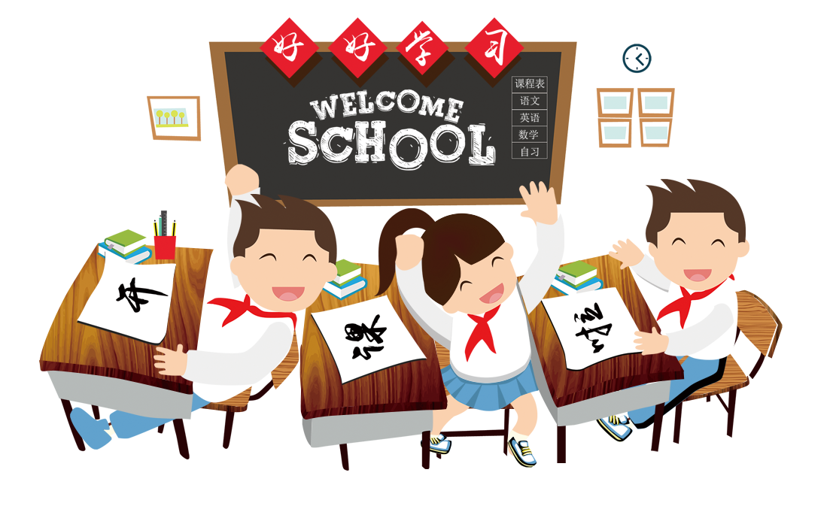
Nhiệm vụ 2
HS chuẩn bị các câu 5, 6 (SGK, tr.134, 135), sau đó trình bày kết quả theo hình thức nhóm 4 học sinh.

Slide 16

Câu 5: Sgk - 135
“Quan thanh tra” vang lên tiếng cười sảng khoái, vui nhộn nhưng cũng chứa dư vị buồn bã chua chát, cảnh báo sự trừng phạt, khiến người ta suy ngẫm và ăn năn
Bên cạnh những yếu tố hài kịch như nhầm lẫn, phóng đại tình huống, màn kịch mang đến một dư vị buồn bã, chua chát, cảnh báo sự trừng phạt, khiến người đọc/ người xem suy ngẫm và ăn năn. Điều này thể hiện ở xung đột nội tại, thể hiện triết lí sâu xa của tác phẩm, đó là xung đột giữa hàng ngũ quan lại (đại diện cho chính quyền) và người dân bị áp bức (bên cạnh xung đột bên ngoài). Qua xung đột này, người đọc/ xem nhận ra sự không tương thích giữa tư tưởng của tác giả về nhân cách và mục đích sống cao đẹp mà con người hướng tới và thực tế tồi tệ đang diễn ra trong đời sống, tiềm ẩn những nguy cơ bị “trừng phạt”, “quả báo”.
Có thể thấy, tiếng cười của N. Gô-gôn không chỉ là tiếng cười giải trí, mà còn là “tiếng cười qua nước mắt”, “tiếng đầy tiên cảm lo âu”. Tiếng cười là phương tiện vạch trần những ung nhọt của xã hội, từ đó chỉnh sửa đạo đức, khiến người đọc/ xem phải suy ngẫm và ăn năn.

Slide 17
Câu 6: Sgk - 135
- Trong Màn diễu hành – trình diện Quan thanh tra, ta có thể nhận diện được nhiều tệ nạn xã hội, thói hư tật xấu bị tác giả phê phán như: sự ngu dốt, thiếu trách nhiệm, quan liêu, nạn hối lộ, tham nhũng, thiếu lương tâm, bạc nhược, thói nịnh nọt, luồn cúi của những người có quyền lực.
- Những tệ nạn trong màn kịch không chỉ phản ánh thực trạng của xã hội Nga thế kỉ XIX mà còn mang tính phổ quát, thể hiện ở khắp nơi.

Slide 18
Nhiệm vụ 3: Mở rộng
Theo bạn, có nên thay nhan đề “Quan thanh tra” sang “Quan thanh tra giả” được không? Vì sao trong mỗi con người chúng ta cần có một “quan thanh tra thật”?
Không nên thay đổi nhan đề vở kịch từ “Quan thanh tra” sang “Quan thanh tra giả”, bởi vì:
– Ý nghĩa sâu sắc của tác phẩm vốn không chỉ gói gọn trong việc phản ánh một quan thanh tra “giả”, mà là phê phán hiện tượng xã hội thật: tệ nạn quan liêu, tham nhũng, thiếu trách nhiệm của các quan chức.
– Không thể phủ nhận sự cần thiết phải giám sát con người, tổ chức từ bên ngoài thông qua pháp luật và các cơ quan hành pháp, tuy nhiên, mỗi con người, tổ chức phải có khả năng tự kiểm tra, tự giám sát, bởi nó giúp họ tự soi xét bản thân, tự rèn giũa tính trung thực ý thức trách nhiệm, năng lực làm việc,... Như vậy, người thanh tra thật sự chính là lương tâm của mỗi người. Đây chính là phẩm chất, năng lực mà mỗi người cần phải rèn luyện, vì đó là nền tảng để xây dựng một xã hội lành mạnh, minh bạch.

Slide 19



HOẠT ĐỘNG SÁNG TẠO
Chia lớp thành các nhóm (mỗi nhóm 5 đến 6 HS): Hãy chọn một lớp kịch trong văn bản Màn diễu hành- trình diện quan thanh tra để vào vai( một/ các) nhân vật và biểu đạt theo cảm nhận của mình.

Slide 20
Bảng kiểm SP sáng tạo
Tiêu chí | Đạt | Không Đạt
Diễn xuất tự nhiên
Có đạo cụ, phục trang hỗ trợ hợp lí
Các diễn viên nói to, rõ ràng, lưu loát
Kết hợp tốt diễn xuất và lời thoại
Có sáng tạo trong cách thể hiện hài kịch
Thể hiện chính xác, trọn vẹn nội dung chính của màn hài kịch

Slide 21

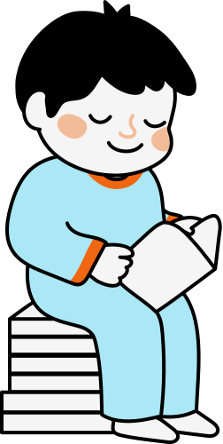
TỔNG KẾT
HS làm việc cá nhân khái quát về nội dung và nghệ thuật, rút ra cách đọc kịch.

Slide 22

III. Tổng kết
Nội dung, nghệ thuật
  Nội dung:
Phê phán hiện tượng xã hội thật: tệ nạn quan liêu, tham nhũng, thiếu trách nhiệm của các quan chức.
1.2. Nghệ thuật:
- Sử dụng lời thoại sinh động, chân thực và phù hợp, nghệ thuật tăng cấp khiến cho lớp kịch càng ngày càng hấp dẫn, tính cách nhân vật được khắc họa thành công, rõ nét.
-Tiếng cười dí dỏm mà sâu sắc, triết lý.
- Sử dụng nhiều thủ pháp trào phúng đặc trưng của hài kịch: phóng đại, nghịch lý yu75 lật tẩy, chơi chữ…

Slide 23
III. Tổng kết
2. Khái quát đặc điểm thể loại hài kịch:
2.1. Đặc điểm thể loại:
-Hài kịch dùng tiếng cười để phê phán những giá trị lỗi thời, khẳng định sự chiến thắng của những giá trị mới mẻ, tiến bộ.
- Đặc điểm của hài kịch thể hiện qua tình huống, xung đột, hành động, nhân vật, các sắc điệu của tiếng cười, thủ pháp trào phúng, ngôn ngữ hài kịch,...
2.2. Cách đọc:
- Tóm tắt cốt truyện, xác định tình huống.
- Xác định và phân tích ngôn ngữ, xung đột, hành động, nhân vật, thủ pháp trào phúng.
- Nhận xét giá trị nhận thức, giáo dục và thẩm mĩ của tác phẩm, từ đó rút ra các giá trị văn hoá, triết lí nhân sinh được gợi mở từ VB.

Slide 24
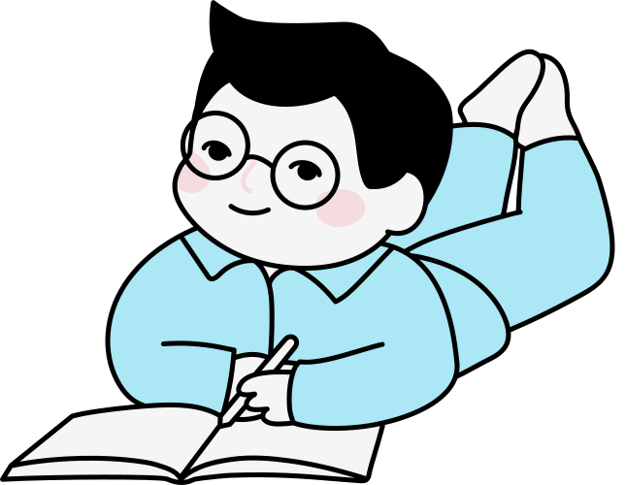
HĐ Luyện tập, vận dụng
HS làm việc cá nhân Viết đoạn văn (khoảng 150 chữ), suy nghĩ của em về “Mỗi người chúng ta cần có một quan thanh tra thật”

Slide 25

HĐ Hướng dẫn tự học
- Vẽ sơ đồ tư duy về các đơn vị kiến thức của bài học và hoàn thiện bài tập sáng tạo và vận dụng.
- Tìm đọc thêm các vở kịch cùng chủ đề, cùng tác giả: Buổi sáng của một doanh nhân, Vụ kiện tụng...
- Chuẩn bị bài: văn bản 2

Slide 26
Thank you!

